Slide 1
Тема проекта: кубик Рубика
xv научные чтения имени Е. А. Фёдорова
,,Первые шаги к науке"
Выполнил ученик 4 а класса Жипарев Матвей
Наставник: Теплякова Елена Александровна
г. Озёрск, п.Метлино
2023

Slide 2
Актуальность выбранной темы: я решил испытать себя в технике сборки кубика Рубика

Slide 3
цель:
научиться сборке кубиков Рубика и научить других
задачи
Узнать историю создания кубика Рубика
Научиться сборке кубика Рубика
3.Научить сборке других ребят

Slide 4
история создания кубика Рубика:
кубик Рубика-это головоломка, придуманная скульптором и профессором архитектуры Эрне Рубиком в 1980 году. Первоначально головоломка называлась "Волшебный куб" и была лицензирована компанией Rubik для продажи Ideal Toy Corp. Кубик Рубика получил в 1980 году специальную премию German Game of the Year(немецкая игрушка года) за лучшую головоломку.

Slide 5
вот язык сборки кубика Рубика:

Slide 6
правый алгоритм:
R, U, R`, U`

Slide 7
алгоритм левой руки:
L, U`, L`, U

Slide 8
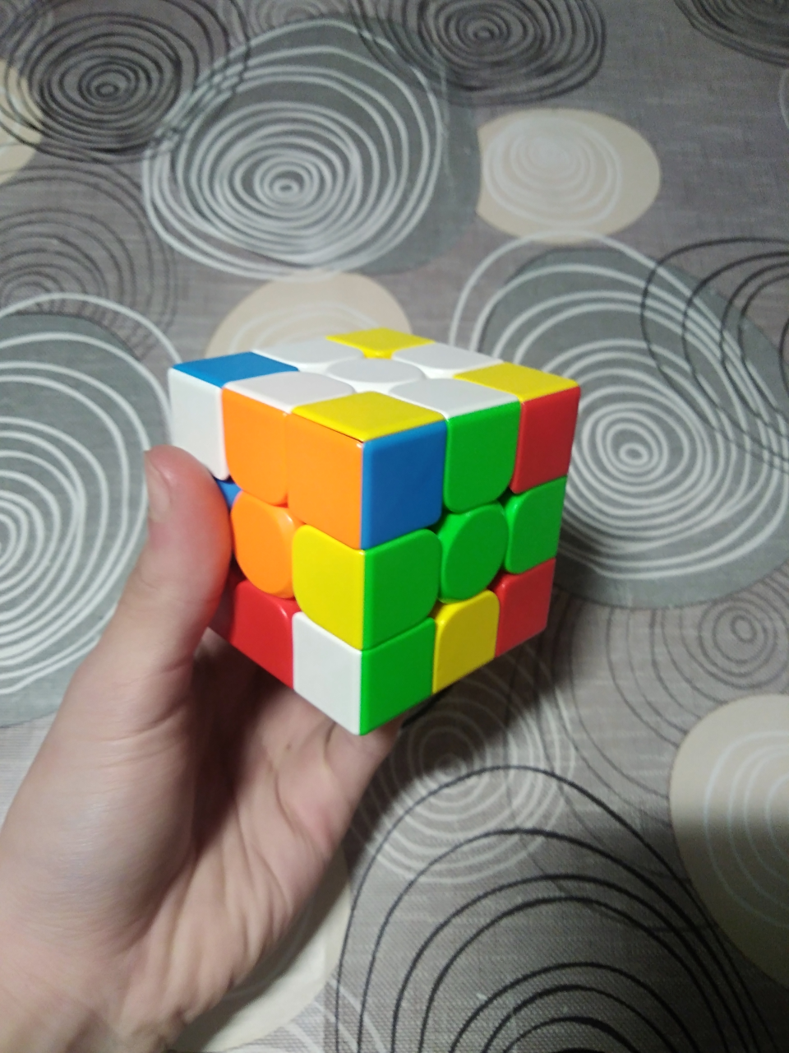
сначала нам нужно собрать белый крест

Slide 9
потом
поставить углы, совпадающие по цвету, поставить вверх белого цвета
и делать правый алгоритм, пока деталь не окажется на своём месте

Slide 10
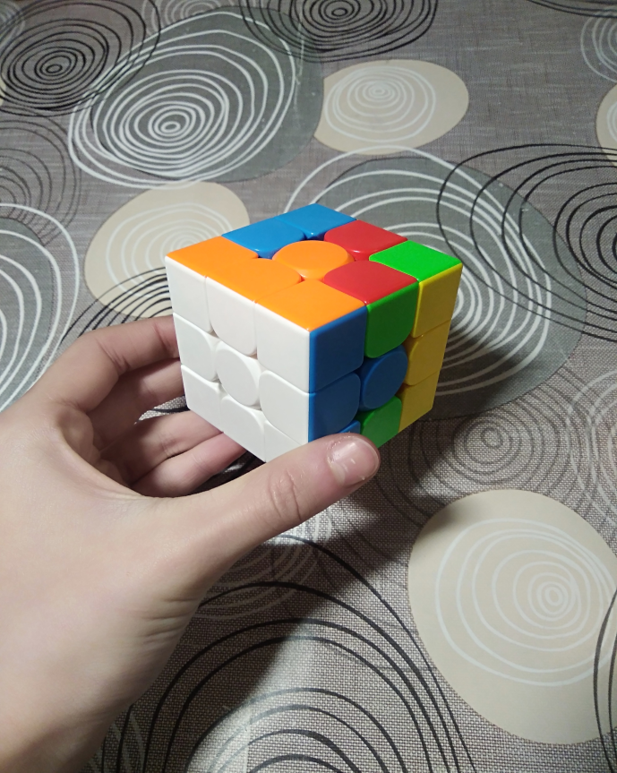
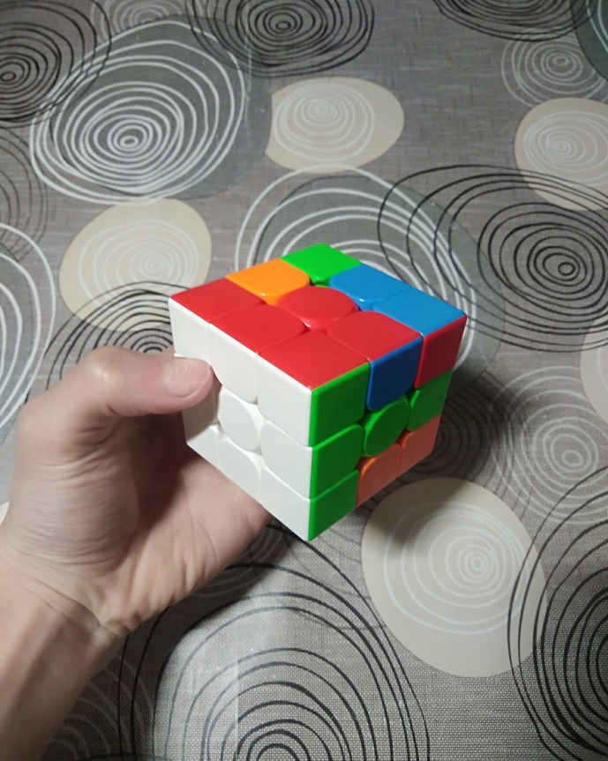
когда мы собрали белую сторону,
нам нужно поставить рёбра правильно.

Slide 11
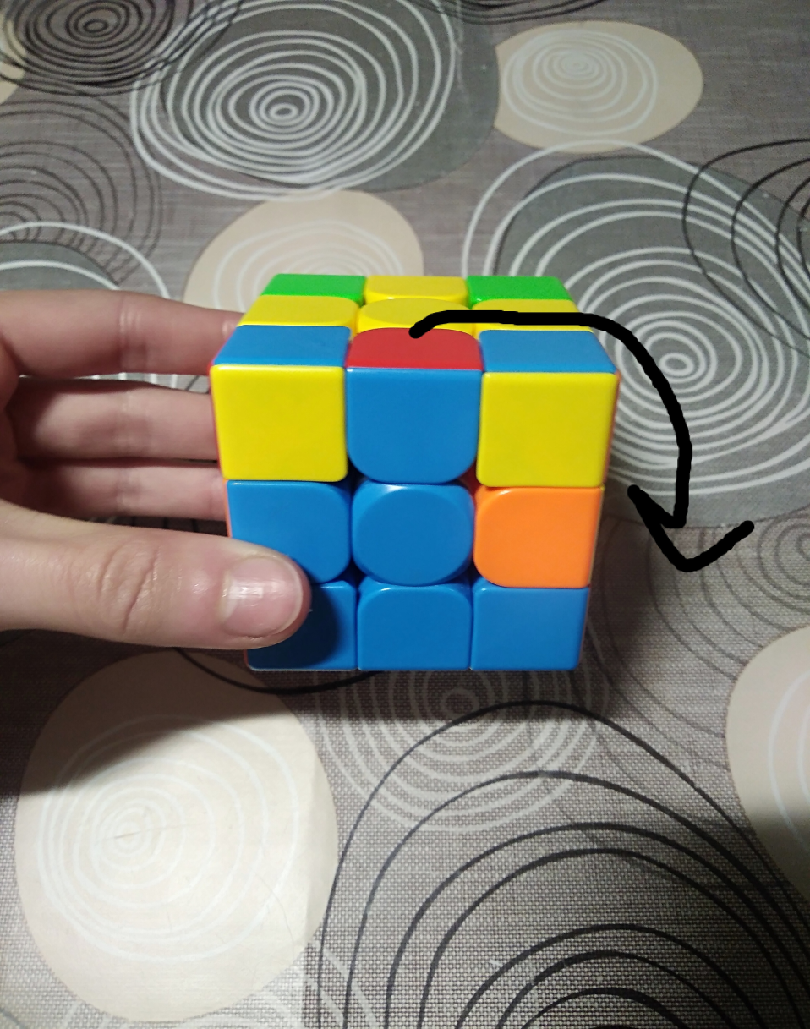
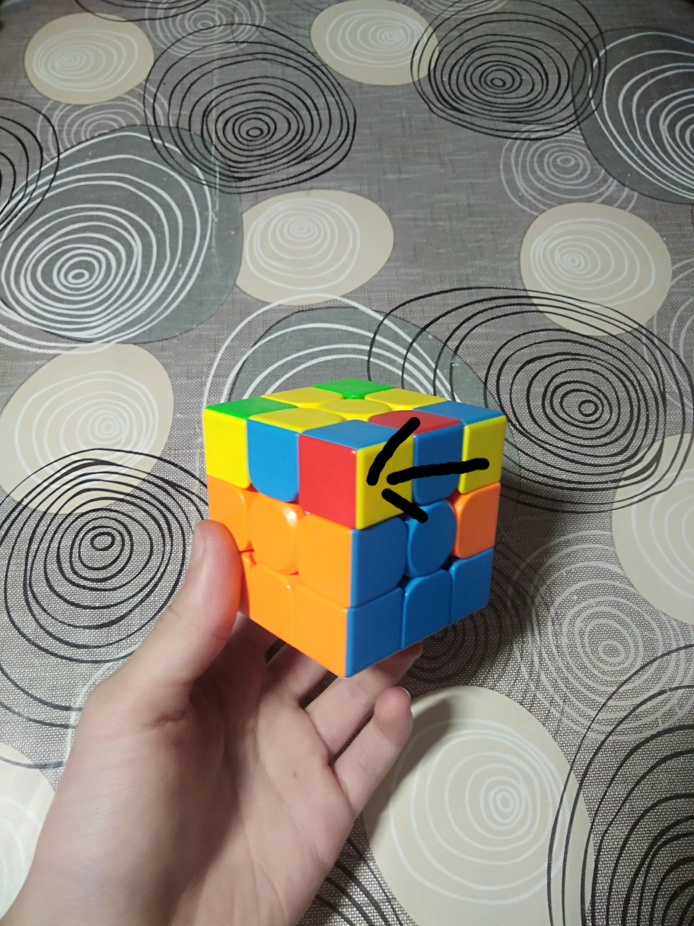
если нам надо поставить ребро вправо,
нужно повернуть ребро влево, сделать правый алгоритм, повернуть головоломку и сделать левый алгоритм

Slide 12
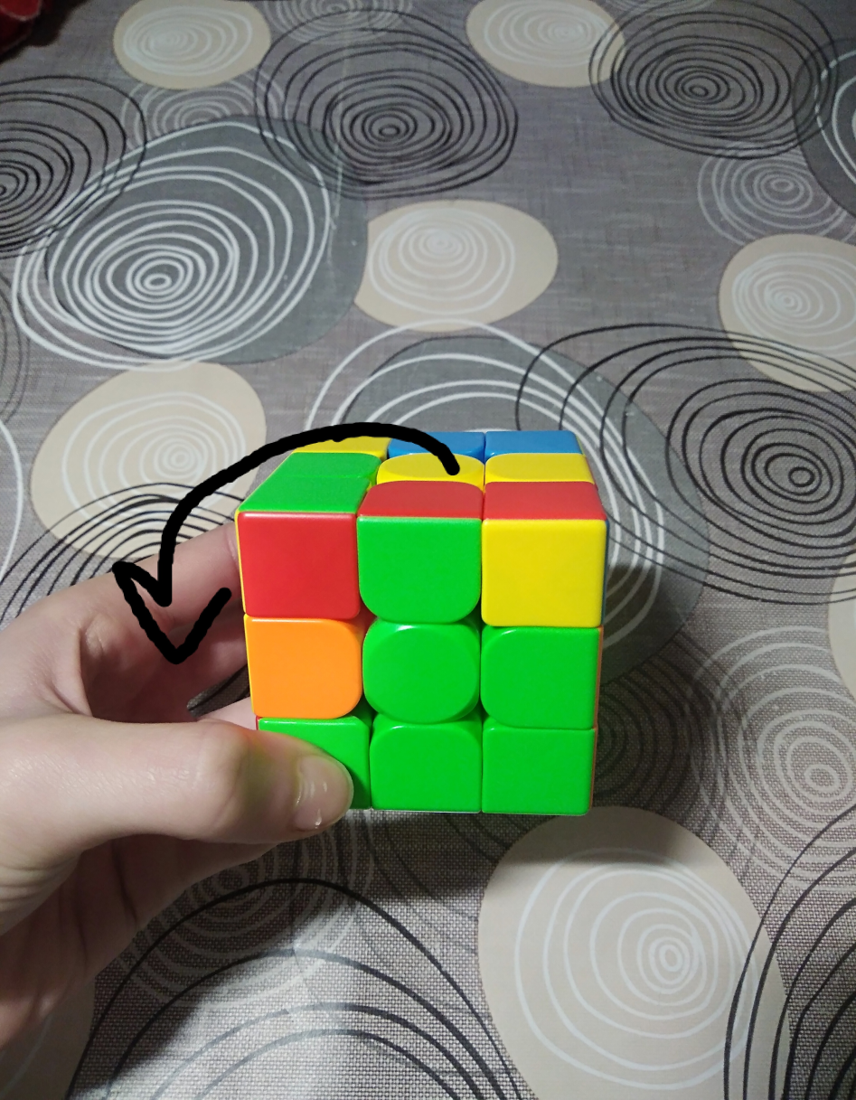
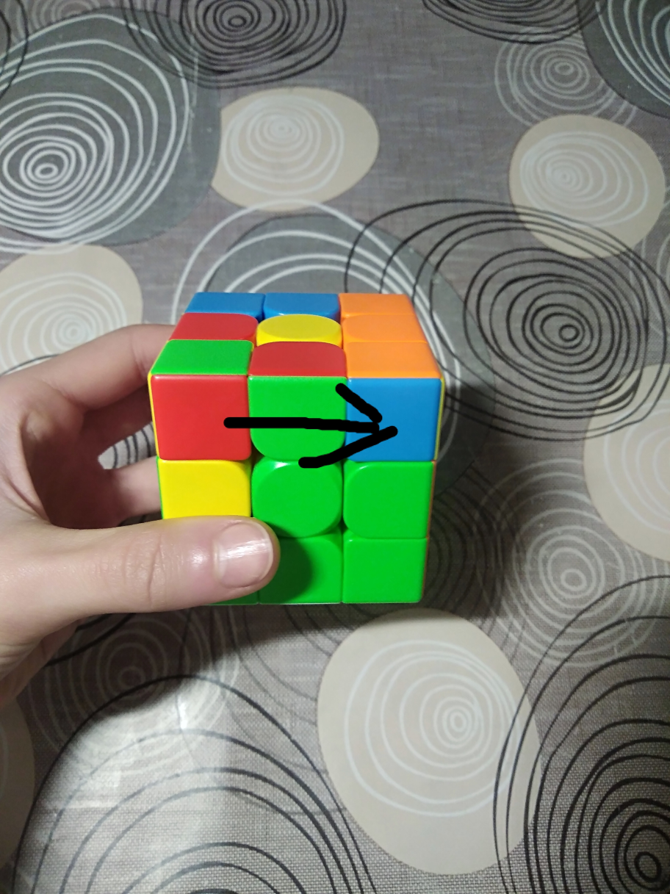
если нам надо поставить ребро влево,
нужно повернуть ребро вправо, сделать левый алгоритм, повернуть куб и сделать правый алгоритм

Slide 13
у нас должен быть собран 2 слой

Slide 14
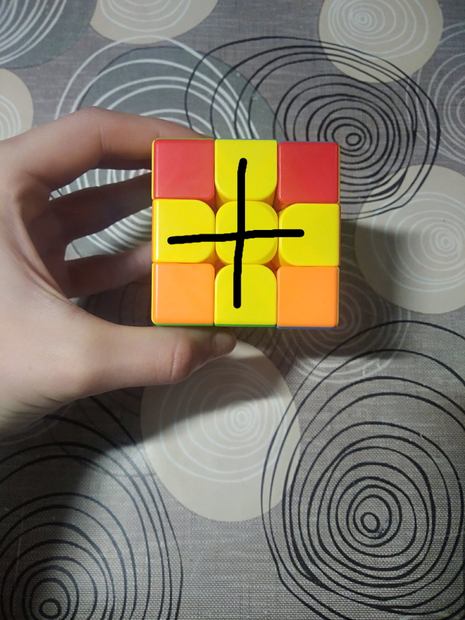
теперь соберём жёлтый крест

Slide 15
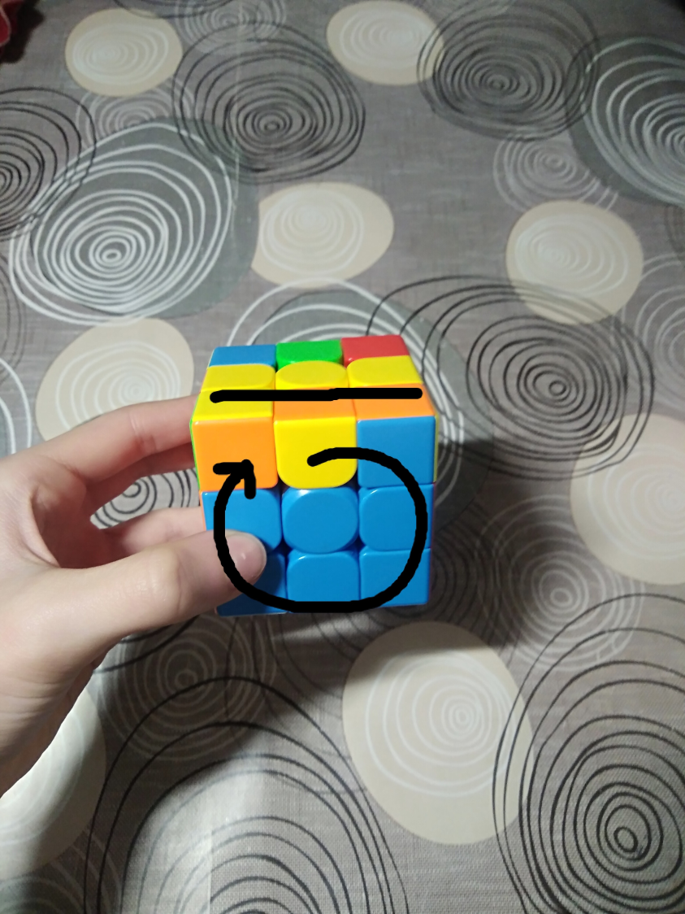
если нам попадается полоса:

Slide 16
поворачиваем переднюю сторону и делаем правый алгоритм

Slide 17
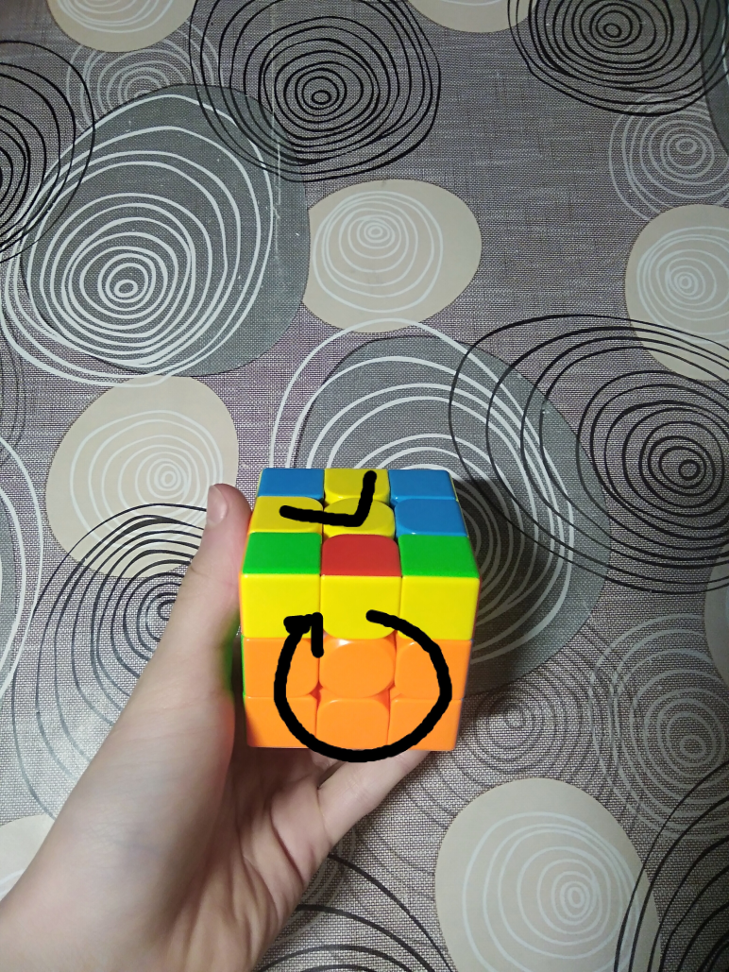
если попадаются так называемые часы,
делаем поворот передней стороны и теперь уже делаем 2 правых алгоритма.

Slide 18
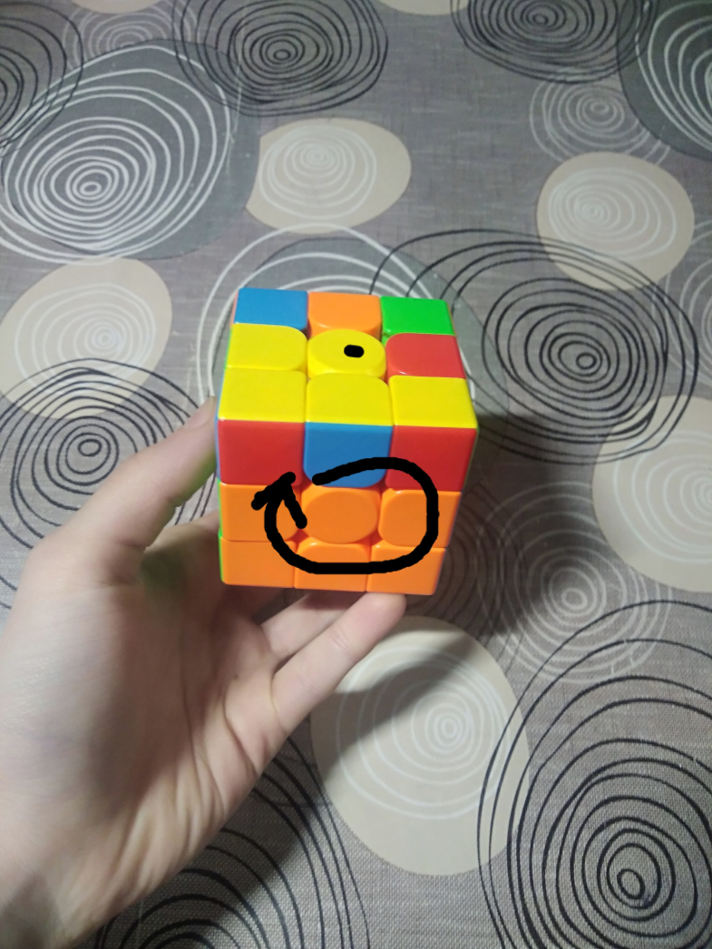
если точка,
то делаем сначала как часы, потом поворачиваем куб влево или право, и нам придётся исполнять схему полосы

Slide 19
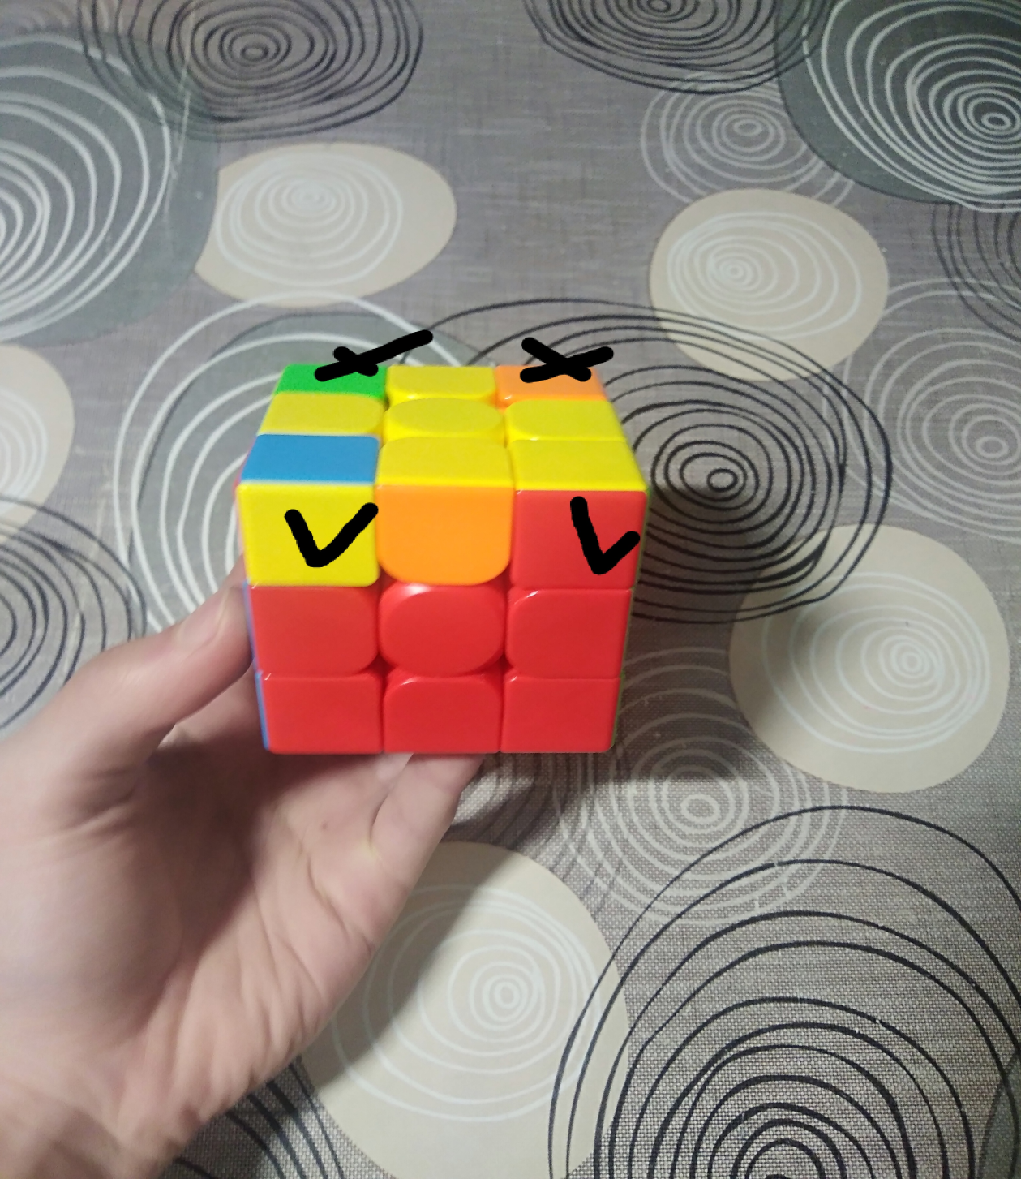
Что бы поставить углы жёлтой стороны
В таком случае поворачиваем куб вправо и сделать 3 правыx алгоритма

Slide 20
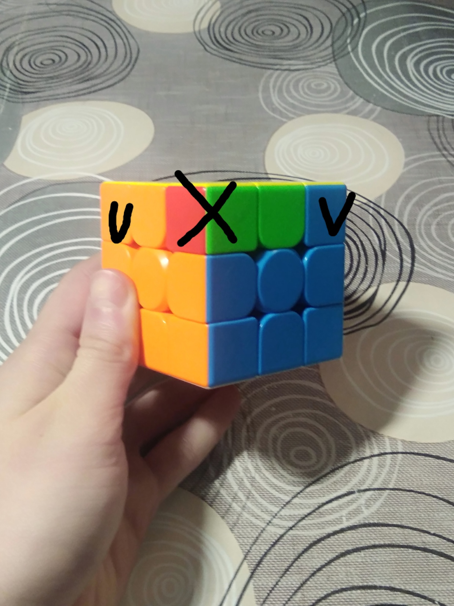
В таком случае поворачиваем куб так чтобы правильный угол был слева и тогда делаем 3 правыx алгоритма
И делаем также как в первом случае

Slide 21
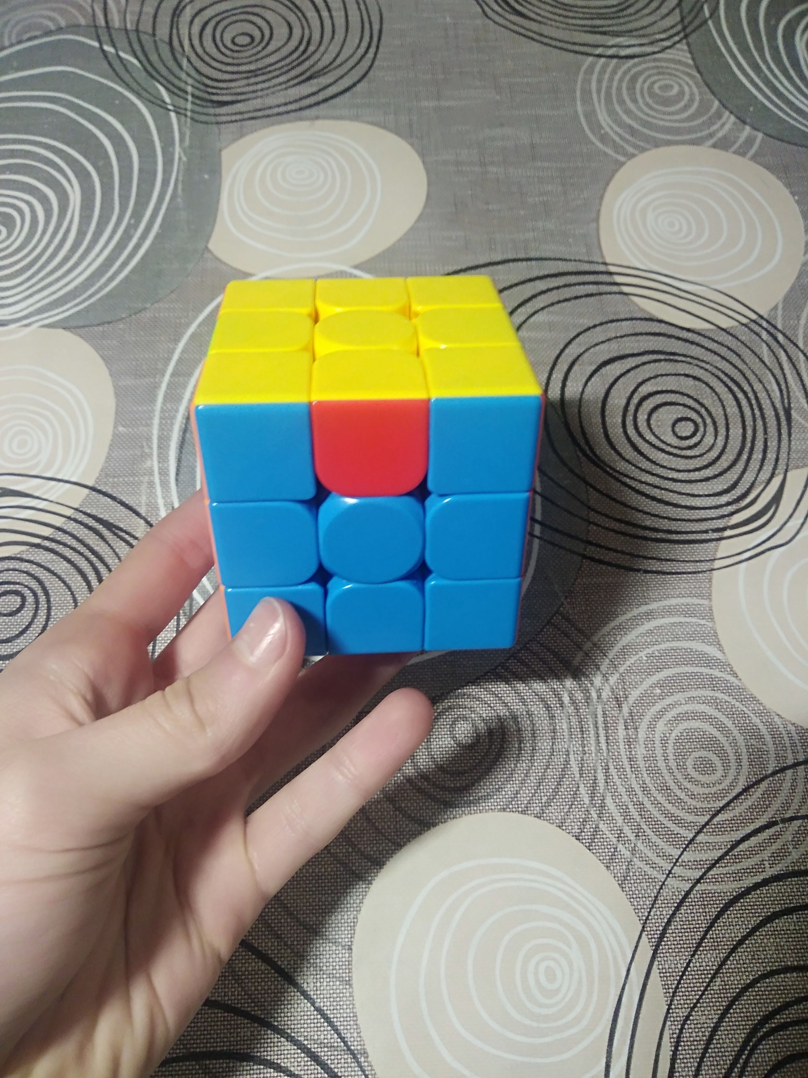
Теперь перед нами должна встать такая картина
у нас собрано всё кроме рёбер жёлтого цвета

Slide 22
если нам попадаются все рёбра жёлтого цвета не правильными,
то делаем 1 правый алгоритм, 1 левый, 5 правых и 5 левых.

Slide 23
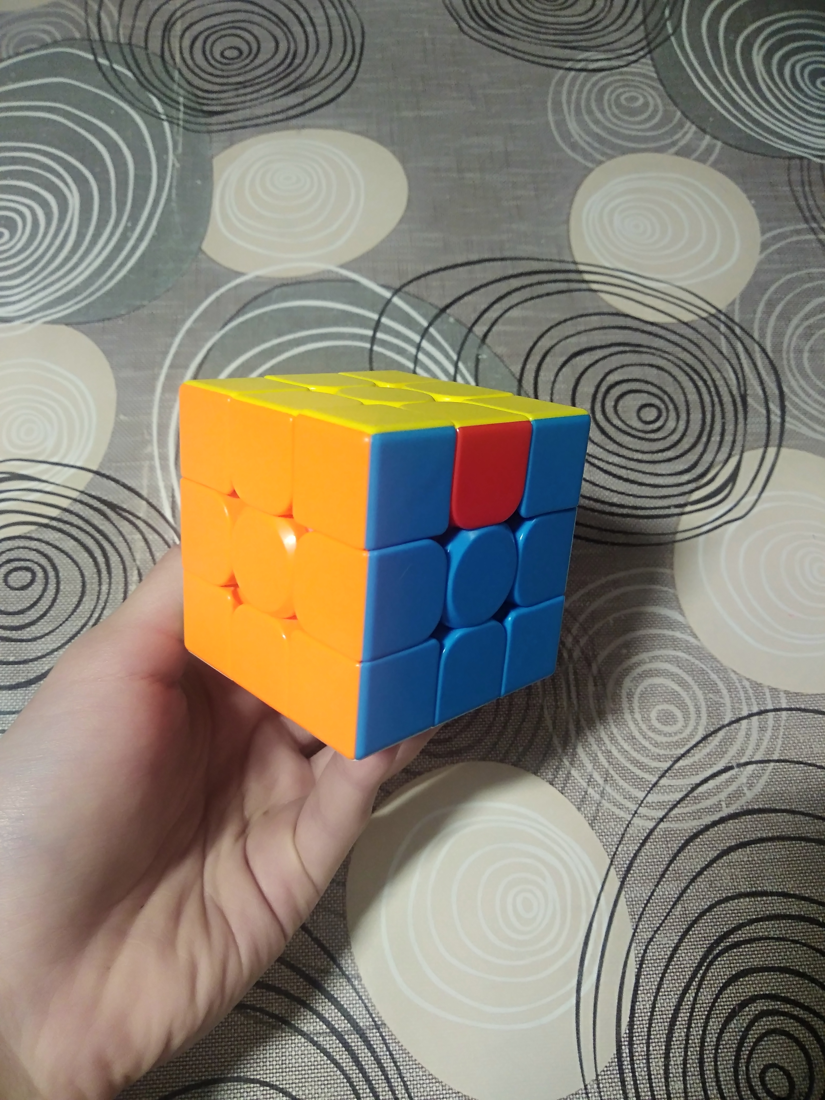
теперь у нас одно ребро встало на своё место
поворачиваем куб так, чтобы правильно поставленое ребро смотрело на нас

Slide 24
и снова делаем 1правый алгоритм, 1 левый, 5 правых и 5 левых

Slide 25
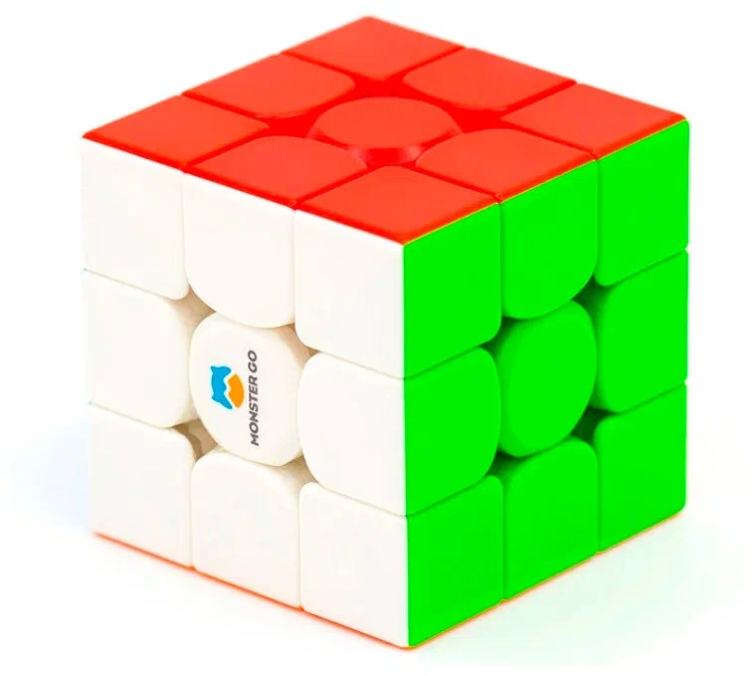
теперь у нас собран кубик Рубика!

Slide 26
Итог:
Я научился собирать разные модели кубика Рубика
Я рассказал о своем увлечении одноклассникам
В дальнейшем я продолжу заниматься своим увлечением

